Slide 1


HTML / CSS COURSE
PROJECT OVERVIEW SHEVCHENKO ROMAN
DECEMBER 10, 2020

Slide 2

История
1980 – Tim Berners-Lee proposed and prototyped ENQUIRE;
1990 – HTML was specified, the browser and server software were written;
1991 – 18 tags was first mentioned in public;
1993 – publication of the first proposal for an HTML specification, the “Hypertext Markup Language (HTML)”.

Slide 3
Эволюция html
November, 24
1995
January, 14
1997
December, 18
1997
December, 24
1999
May, 15
2000
October, 28
2014
November, 01
2016
December, 14
2017
HTML 2.0
HTML 3.2
HTML 4.0
HTML 4.01
ISO HTML
HTML 5
HTML 5.1
HTML 5.2

Slide 4
HTML - язык разметки
Спецификация
<!DOCTYPE HTML PUBLIC "-//W3C//DTD HTML 4.01//EN"
"http://www.w3.org/TR/html4/strict.dtd">
Основные теги: html, head, body, title, meta, link
Контейнеры: header, footer, article, section, nav, div, ul/ol и т.д.
Теги для работы с текстом: p, li, a, small, b, strong, span и многое другое.
Изображения/объекты: img, object, video, audio и т.д.
Теги для работы с формой: form, input, fieldset, label, button и прочие.
Табличные теги: table, tr, th, td, tbody, thead и т.д.
теги верхнего уровня;
теги заголовка документа;
блочные элементы;
строчные элементы;
универсальные элементы;
списки;
таблицы;
фреймы.

Slide 5
Что такое «тег»?
<тег атрибут1="значение" атрибут2="значение">
<тег атрибут1="значение" атрибут2="значение">...</тег>

Slide 6
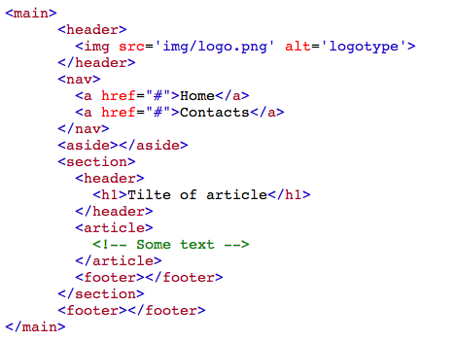
Пример

Slide 7
Table
display: table;
http://htmlbook.ru/html/table

Slide 8
Модель блочного элемента
display: block;

Slide 9
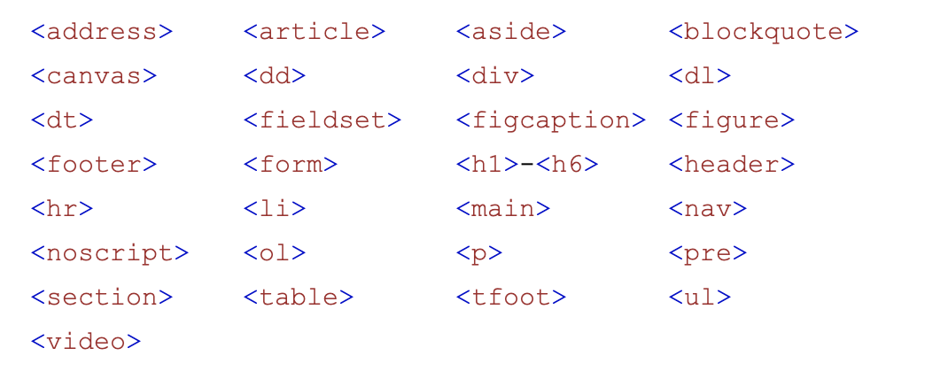
Блочные элементы
https://www.w3schools.com/html/html_blocks.asp

Slide 10
Модель строчного элемента
display: inline;

Slide 11
Модель строчного элемента
«line-height и vertical-align — это простые свойства CSS. Настолько простые, что большинство из нас уверены, что понимают, как они работают и как их использовать. К сожалению, это не так — на самом деле они, пожалуй, являются самыми сложными свойствами, поскольку играют важную роль в создании малоизвестной особенности CSS под названием «строчный контекст форматирования» (inline formatting context).»
https://habr.com/company/pt/blog/337450/

Slide 12
line-box
https://habr.com/company/pt/blog/337450/

Slide 13
font-size 100px для разных шрифтов
https://habr.com/company/pt/blog/337450/

Slide 14
font-size 100px для разных шрифтов
https://habr.com/company/pt/blog/337450/

Slide 15
Особенность выравнивания внутри line-box
https://habr.com/company/pt/blog/337450/

Slide 16
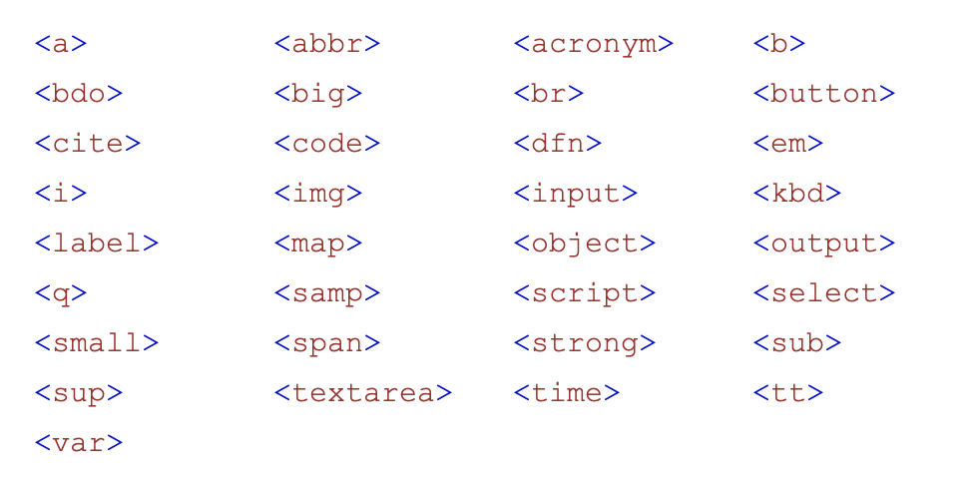
Строчные элементы
https://www.w3schools.com/html/html_blocks.asp

Slide 17
Классический поток HTML элементов

Slide 18
FLEX
display: flex;

Slide 19
FLEX

Slide 20
FLEX

Slide 21
FLEX

Slide 22
FLEX

Slide 23
FLEX

Slide 24
Grid CSS
https://cssgrid-generator.netlify.app/
https://caniuse.com/?search=grid

Slide 25
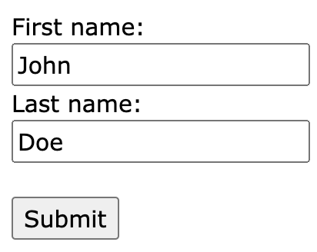
Form
<input>
<label>
<select>
<textarea>
<button>
<fieldset>
<legend>
<datalist>
<output>
<option>
<optgroup>
https://html5book.ru/html5-forms/
https://www.w3schools.com/html/html_form_input_types.asp
https://www.w3schools.com/html/html_forms.asp

Slide 26
Form
<form action="/action_page.php">
<fieldset>
<legend>Personalia:</legend>
<label for="fname">First name:</label>
<input type="text" id="fname" name="fname" value="John">
<label for=“agree">Agree:
<input type="checkbox" id="agree" name=“agree"
value="agree"
checked="true">
</label>
<label for=“version-1“>Version-1:
<input type="radio" value="1" id=“version-1" name=“version-1">
</label>
<label for=“version-2“>Version-2:
<input type=“radio” value="2" id=“version-2" name=“version-2">
</label>
<input type="submit" value=“Submit">
</fieldset>
</form>

Slide 27
Семантика
https://www.w3schools.com/html/html5_semantic_elements.asp

Slide 28
Правило CSS
http://htmlbook.ru/css

Slide 29
КАСКАДИРОВАНИЕ
Приоритеты браузеров при обработке стилевых правил.
Стиль браузера.
Стиль автора.
Стиль пользователя.
Стиль автора с добавлением !important.
Стиль пользователя с добавлением !important.
Аббревиатура CSS расшифровывается как Cascading Style Sheets (каскадные таблицы стилей), где одним из ключевых слов выступает «каскад». Под каскадом в данном случае понимается одновременное применение разных стилевых правил к элементам документа — с помощью подключения нескольких стилевых файлов, наследования свойств и других методов. Чтобы в подобной ситуации браузер понимал, какое в итоге правило применять к элементу, и не возникало конфликтов в поведении разных браузеров, введены некоторые приоритеты.

Slide 30
СПЕЦИФИЧНОСТЬ
За каждый ID (будем обозначать их количество через a) начисляется 100,
за каждый CLASS и псевдокласс (b) начисляется 10,
за каждый селектор тега и псевдоэлемент (c) начисляется 1.
Складывая указанные значения в определённом порядке, получим значение специфичности для данного селектора.
* {} /* a=0 b=0 c=0 -> специфичность = 0 */
li {} /* a=0 b=0 c=1 -> специфичность = 1 */
li:first-line {} /* a=0 b=0 c=2 -> специфичность = 2 */
ul li {} /* a=0 b=0 c=2 -> специфичность = 2 */
ul ol+li {} /* a=0 b=0 c=3 -> специфичность = 3 */
ul li.red {} /* a=0 b=1 c=2 -> специфичность = 12 */
li.red.level {} /* a=0 b=2 c=1 -> специфичность = 21 */
#t34 {} /* a=1 b=0 c=0 -> специфичность = 100 */
#content #wrap {} /* a=2 b=0 c=0 -> специфичность = 200 */

Slide 31
СЕЛЕКТОРЫ ТЕГОВ
Типы селекторов
контекстные селекторы
соседние селекторы,
дочерние селекторы,
селекторы атрибутов,
универсальный селектор
Тег1 Тег2 { ... }
Селектор 1 + Селектор 2 { Описание правил стиля }
Селектор 1 > Селектор 2 { Описание правил стиля }
[атрибут] { Описание правил стиля }
Селектор[атрибут] { Описание правил стиля }
* { Описание правил стиля }

Slide 32
ПЛАВАЮЩИЕ ЭЛЕМЕНТЫ
.clearfix:after {
content: "";
display: table;
clear: both;
}
FLOAT: LEFT/RIGHT
Обтекание картинок текстом.
Создание врезок.
Расположение слоев по горизонтали (добавление колонок).
<DIV>
<BLOCK> FLOAT:LEFT;
<BLOCK> FLOAT:LEFT/RIGHT;
<DIV> .CLEARFIX

Slide 33
ПРАКТИЧЕСКОЕ ЗАДАНИЕ

Slide 34
POSITION
POSITION: RELATIVE/ABSOLUTE/FIXED/STATIC/INHERIT
<BODY>
<DIV> .box-position
<DIV>
.position-parent
<DIV> .box-position
<DIV>
.position-parent {
position: relative;
}
.box-position {
position: absolute;
top: 0;
right: 0;
background: red;
}

Slide 35
ПРАКТИЧЕСКОЕ ЗАДАНИЕ
<BODY>
<DIV>
<DIV>
<DIV>
<DIV>
<DIV> DARK

Slide 36
ПСЕВДОКЛАССЫ
Состояния
Определение порядка или расположения элемента
Элементов форм
Остальные
:checked
:disabled, :enabled
:empty
:in-range, :out-of-range
:indeterminate
:invalid
:optional
:read-only, :read-write
:required
:valid, :invalid
:fullscreen
:lang
:target
:active, :link, :focus, :hover, :visited
:first-child, :first-of-type,
:last-child, :last-of-type
:nth-child, :nth-of-type, :nth-last-child,
:nth-last-of-type
:only-child, :only-of-type
:not

Slide 37
ПРАКТИЧЕСКОЕ ЗАДАНИЕ

Slide 38
Документация
https://www.w3.org/TR/html52/index.html#contents
http://htmlbook.ru/

Slide 39
CSS КУРС
PROJECT OVERVIEW BY Shevchenko roman

